Slide 1
電腦選社流程

Slide 2
進入明湖國中首頁，點選”二代校務行政”

Slide 3
點選”內湖區”

Slide 4
點選”明湖國中”

Slide 5
輸入帳號密碼(帳號:學號，密碼:身分證字號)

Slide 6
點選”學生線上”

Slide 7
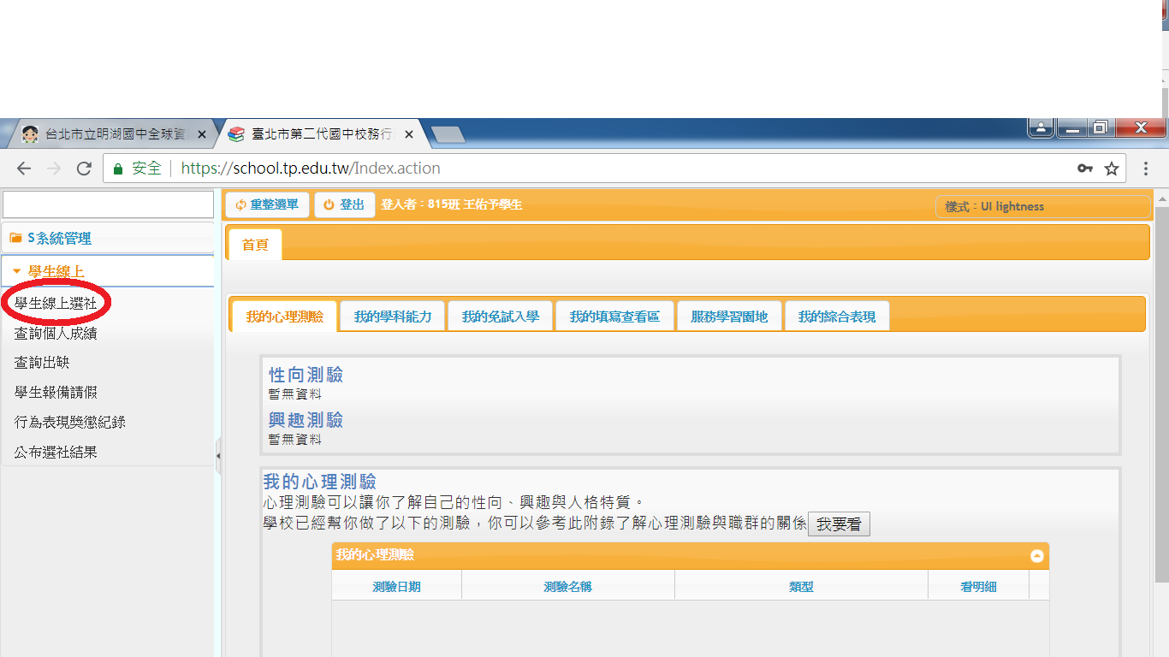
點選”學生線上選社”

Slide 8
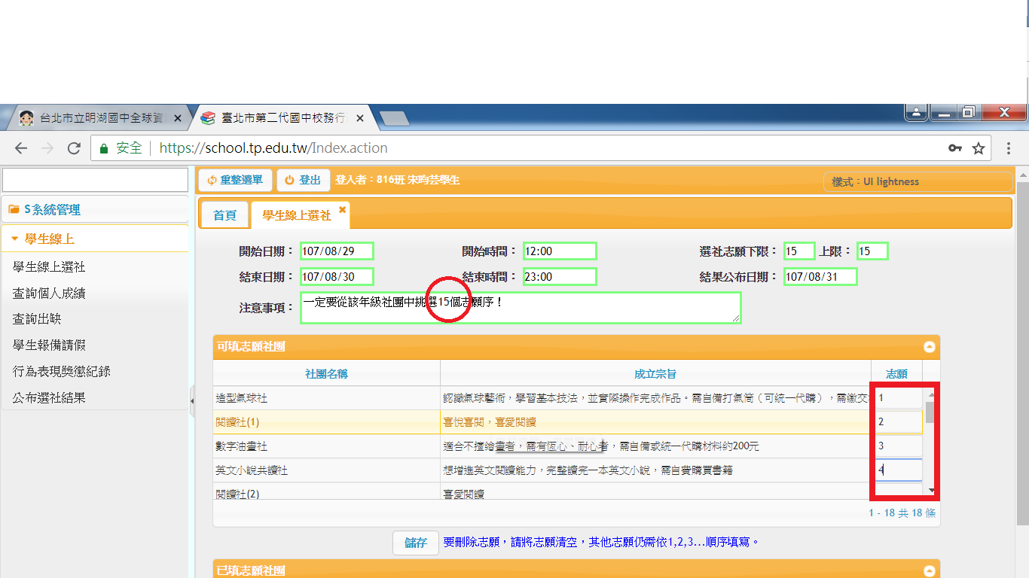
輸入社團志願(挑選15個志願序)

Slide 9
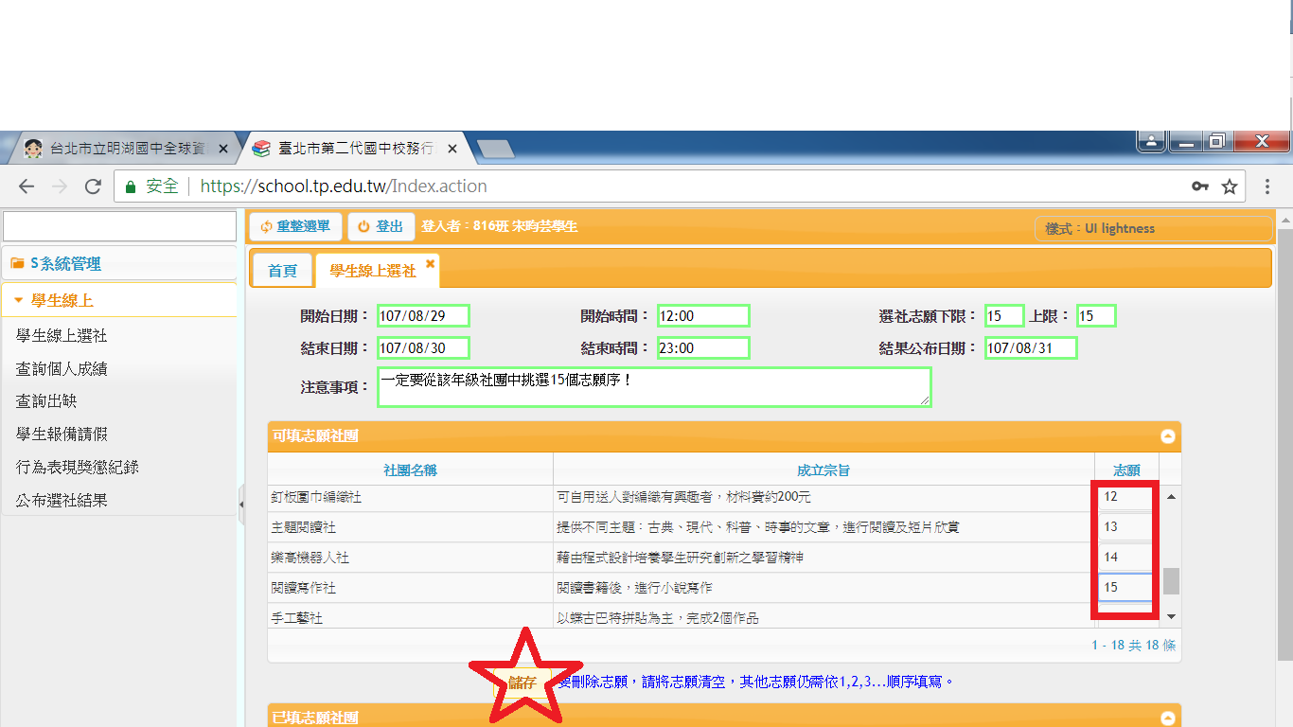
填好15個志願後，點選"儲存"

Slide 10
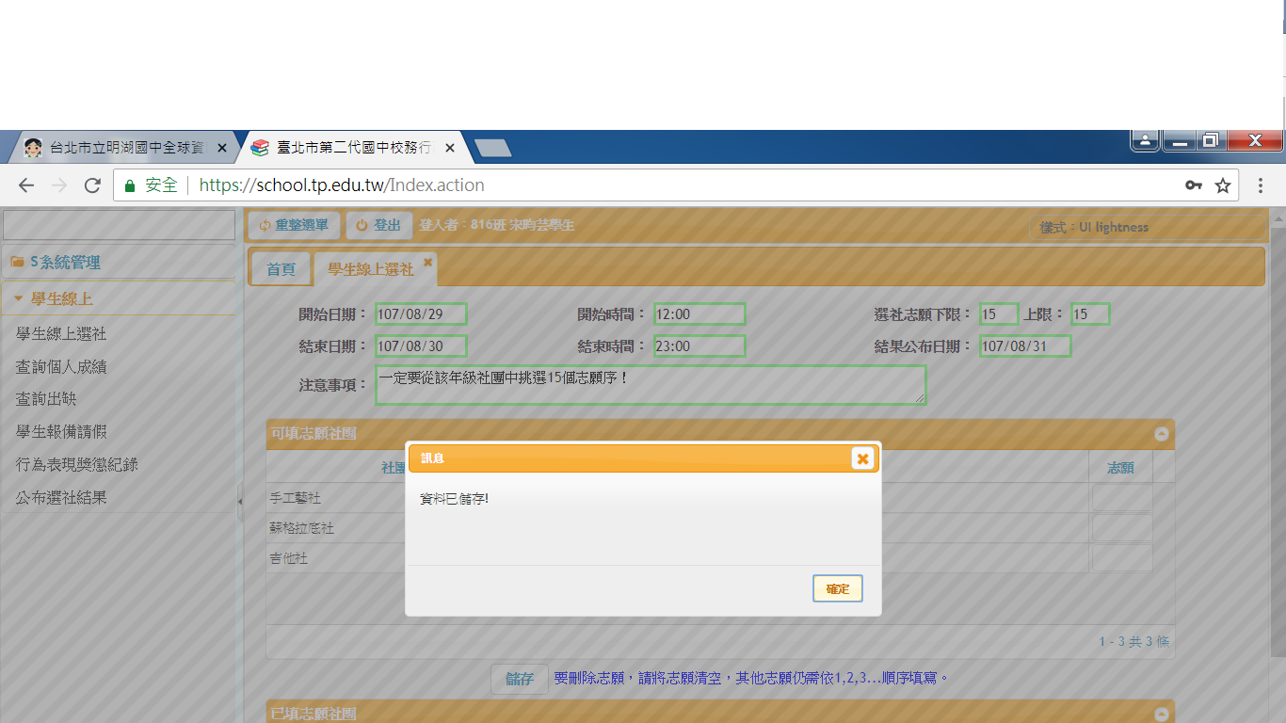
點選"確定"

Slide 11
大功告成!

